Slide 1

Dirección de Educación Secundaria Gerencia de Gestión Educativa Secundaria Departamento de Educación Media General
ORIENTACIONES SOBRE SERVICIO SOCIAL ESTUDIANTIL DE EDUCACIÓN MEDIA
Marzo de 2025

Slide 2
Objetivos de la reunión
Compartir experiencias sobre la implementación de los planes institucionales y proyectos del servicio social estudiantil 2024, de los centros educativos de educación media.
Brindar orientaciones sobre la ejecución, seguimiento y evaluación de la implementación de los proyectos, en el marco de los lineamientos del servicio social estudiantil, en los centros educativos de educación media.

Slide 3
Logros y áreas de mejora del SSE en el 2024.
Etapas del Servicio Social Estudiantil a. Planificación y organización. (febrero – marzo 2025) b. Ejecución de los proyectos.
(I Año- Abr/Nov. 2025)
(II Año-Feb./Junio 2025) c. Seguimiento y evaluación. (Feb/Nov.) d) Registro de la información Plataforma SIGOB SOL. (Abril/Junio 2025)
¿ Qué aprendimos?

Slide 4
¿Qué es el Servicio Social Estudiantil?
Es una actividad obligatoria y no remunerada que los estudiantes deben realizar como parte de su formación académica, el cual esta regulado por la Ley General de Educación en su artículo 26, como requisito para graduarse como bachiller de la república.

Slide 5
Ley General de Educación
Art. 26.- El grado de bachiller se otorgará al estudiante que haya cursado y aprobado el plan de estudios correspondiente, el cual incluirá el Servicio Social Estudiantil.
Acuerdo N° 15-277
Lineamientos del Servicio Social Estudiantil de Educación media, para se aplicados en los centros educativos oficiales y privados que imparten educación media, como requisito para el otorgamiento del grado de bachiller. (Marzo 2021)

Slide 6
Objetivos del servicio social estudiantil
Desarrollar la conciencia crítica y de solidaridad en los estudiantes de primero y segundo año de bachillerato general y técnico, así como sus capacidades ciudadanas, productivas y académicas.
Impulsar el desarrollo personal y social a nivel institucional, comunitario y nacional, promoviendo el bienestar común de la sociedad.
Participar en proyectos educativos que permiten a los estudiantes aplicar los conocimientos adquiridos en beneficio de su centro educativo , su comunidad e instituciones sin fines de lucro.

Slide 8
Medio Ambiente
Científicas
Alfabetización
Educación
Arte
ÁREAS DEL SSE
Deportes y Sociales
Cultura
Prevención
Recreación
Interes
Social

Slide 12
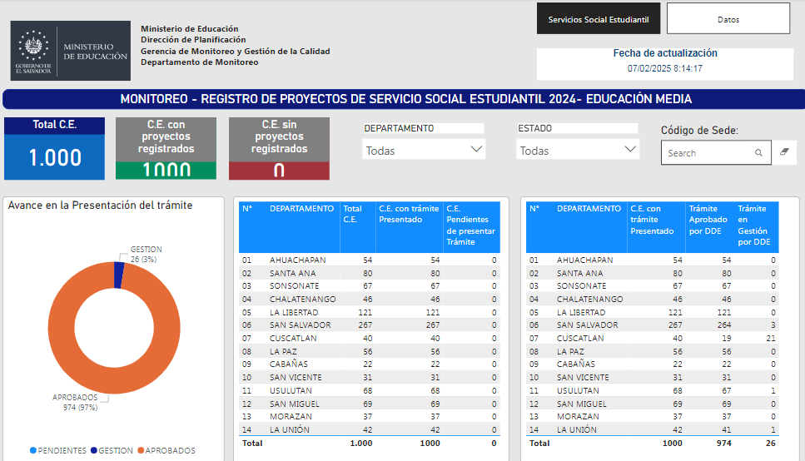



Slide 13
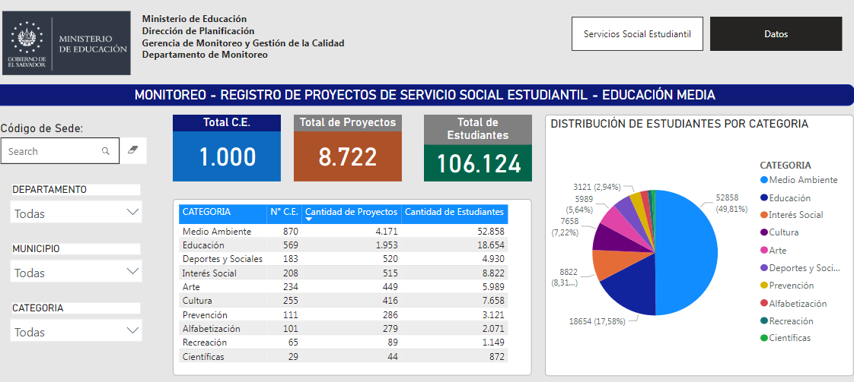

Slide 14
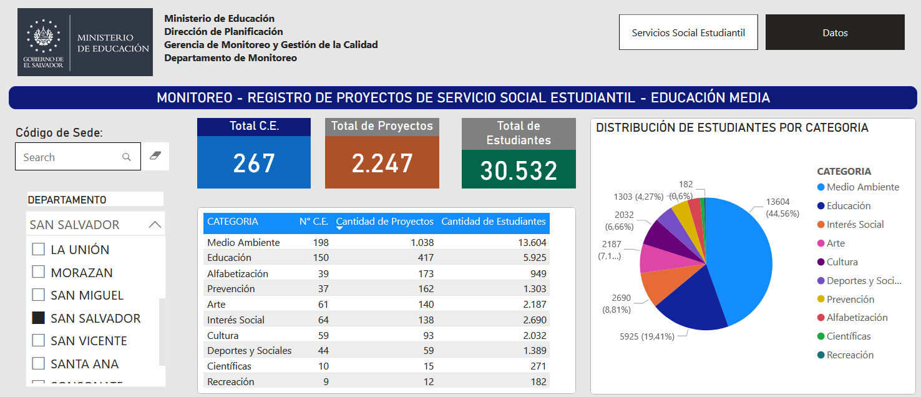
NÚMERO DE CENTRSO EDUCATIVOS, PROYECTOS Y ESTUDIANTES PARTICIPANTES DEL DEPARTAMENTO DE SAN SALVADOR

Slide 15
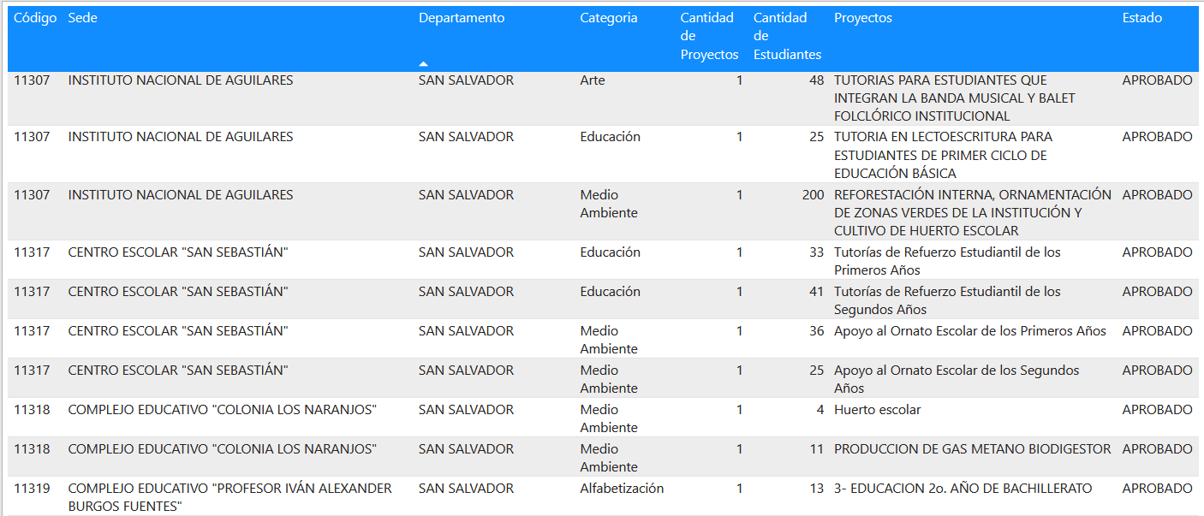

Slide 16
FUNCIONES DE LA DIRECCIÓN DEL CENTRO EDUCATIVO
Nombrar docente/s coordinador /es
Recibir perfiles de proyectos
Aprobar plan general de SSE
Presentar plan general a instancias correspondientes
Asignar espacios físicos y recursos
Dar seguimiento al plan general de SSE
Extender certificaciones a cada estudiante que completó el SSE
Extender constancias parciales a estudiantes que no finalizaron el SSE en la institución
Enviar a la DDE la nómina de estudiantes que están exentos de realizar el SSE

Slide 17
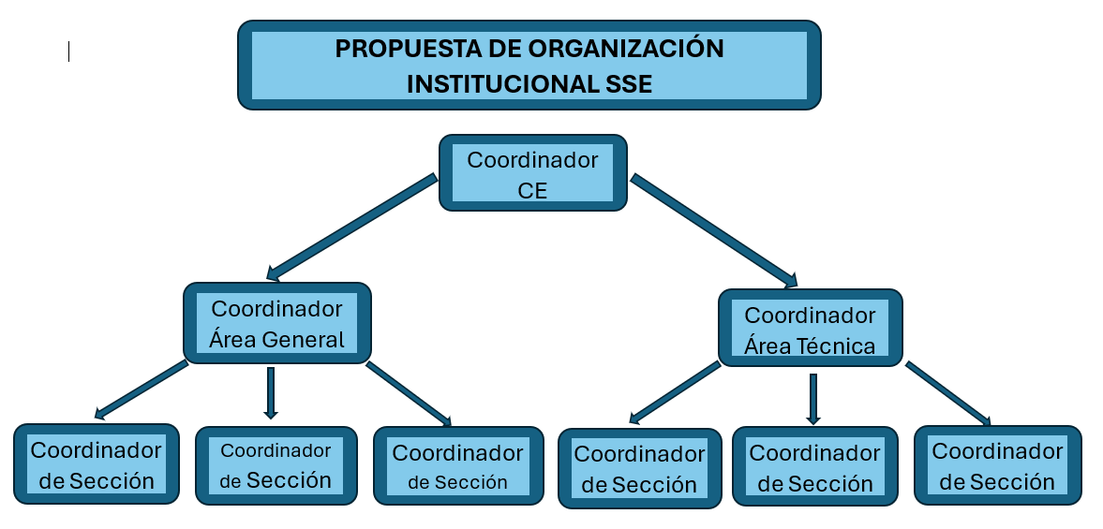

Slide 18
FUNCIONES DEL DOCENTE COORDINADOR DEL SEE
Organizar y planificar el SSE
Organizar sesiones de sensibilización a estudiantes y padres de familia
Dar a conocer a estudiantes las áreas del SSE
Dar a conocer lineamientos a estudiantes y padres de familia
Capacitar a estudiantes sobre perfiles de proyectos
Presentar a dirección áreas y proyectos seleccionados para aprobación
Elaborar plan general de SSE del Centro Escolar
Realizar monitoreo, seguimiento, control y registro de la ejecución de los proyectos
Informar a la dirección del centro sobre avances y finalización del SSE
Evaluar continuamente la realización del SSE

Slide 19
FALTAS DE LOS CENTROS EDUCATIVOS OFICIALES Y PRIVADOS
Sustituir el SSE por donaciones, pagos en efectivo o regalías.
Exigir la cancelación para la inscripción o realización del SSE.
Obligar a los y las estudiantes a incurrir en gastos desproporcionados.
Obligar a realizar proyectos que pongan en peligro la seguridad de los y las estudiantes.
Ejecutar proyectos de Servicio Social Estudiantil en Instituciones Privadas con fines de lucro.
Invalidar las horas realizadas en un proyecto de su SSE cuando estas se han realizado en otra institución educativa.
En caso de tener conocimiento de no cumplimiento de estas normas, se procederá a la anulación del proyecto del Servicio Social Estudiantil

Slide 20
EVALUACIÓN, MONITOREO Y SEGUIMIENTO DEL SSE
La evaluación final del proyecto se hará con base al logro de objetivos y metas propuestas en el respectivo proyecto.
Los estudiantes presentarán al coordinador, los documentos siguientes:
Memoria de finalización del proyecto, conteniendo los atestados correspondientes que respalden su cumplimiento; y
Cuando dicho proyecto se haya realizado externamente ,deberá presentar, además, constancia de la institución o comunidad donde se haya realizado el proyecto.
En el caso de la acreditación de la prestación de servicio voluntario se efectuará mediante certificación expedida por la Organización en la que se haya realizado dicho servicio voluntario.

Slide 21
LOGROS 2024
Creación de espacios por Directores y Directoras Departamentales de Educación para intercambio de experiencias y orientaciones del SSE.
Coordinación y apoyo con coordinadores del SSE y acreditadores departamentales.
Apoyo de directivos y docentes coordinadores de los centros educativos de media.
Avance en la implementación de proyectos institucionales en el marco de los Lineamientos del SSE.
Seguimiento a centros educativos sobre el trámite del SSE en la plataforma SIGOB SOL, mediante visitas, correo electrónico y grupos de WhatsApp. .
El registro del tramite del SSE en la plataforma SIGOB SOL del 100% centros educativos a nivel nacional (1000 CE).
Desarrollo de 4 reuniones virtuales con directivos y docentes por región y 1 reunión virtual con coordinadores departamentales del SSE.
Reuniones de apoyo y coordinación con Acreditadores Departamentales.

Slide 22
ÁREAS DE MEJORA
Elaboración y presentación de planes institucionales y proyectos en las DDE en los tiempos establecidos.
Directivos y docentes coordinadores del SSE nuevos en el cargo.
Participación de directivos y equipo docente en el proceso del SSE.
Organización institucional para facilitar el proceso del SSE. (1 Coordinador institucional y docentes coordinadores por sección)
Denuncias ciudadanas sobre cobros indebidos en centros educativos en el proceso del SSE.
Registro de horas desarrolladas por los estudiantes en los proyectos a nivel institucional.

Slide 23
ÁREAS DE MEJORA
Seguimiento a la ejecución de los proyectos del SSE a nivel departamental y central.
Elaboración e implementación de proyectos en el marco de los lineamientos del SSE (Algunos centros educativos)
Revisión y aprobación departamental de proyectos en la plataforma SIGOB SOL, en los tiempos establecidos.

Slide 24
Muchas Gracias

